Slide 1

Lei Urbanística de Niterói
1ª Audiência Pública
03 de agosto de 2021

Slide 2
Entendendo a Lei Urbanística de Niterói
1
A Lei Urbanística define regras de parcelamento, uso e ocupação do solo que estabelecem o que pode ser feito em cada zona de uso e como devem ser ocupados e edificados os lotes.
2
A Lei Urbanística é participativa e contamos com adesão e as contribuições da população de Niterói.
3
Tem como objetivo o ordenamento do território e o desenvolvimento sustentável do Município.
4
Representa uma oportunidade de superar alguns problemas enfrentados na aplicação da legislação vigente, de forma a facilitar a compreensão da lei e trazer mais segurança aos proprietários, investidores, moradores e ao próprio Poder Público na sua aplicação.

Slide 3
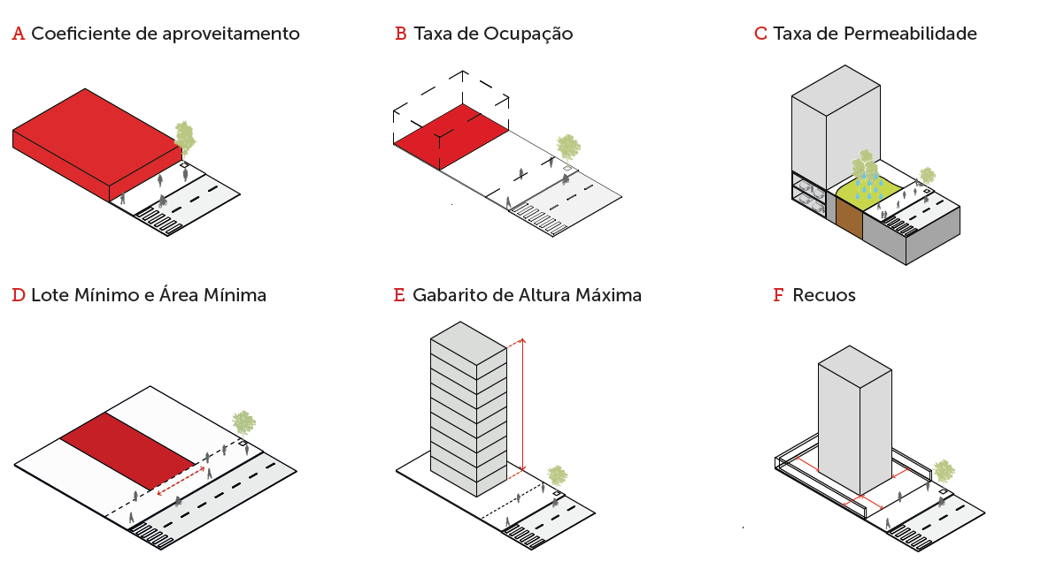
Os parâmetros de ocupação do solo são aqueles que, aplicados em conjunto, definem o que se pode efetivamente ser construído em determinado lote.

Slide 4
O Diagnóstico perceptivo
Audiências Públicas: 03, 10 e 19 de agosto de 2021
Consulta Pública – Colab acesse: https://consultas.colab.re/leiurbanisticaniteroi
Conselho Municipal de Política Urbana (Compur)

Slide 5
Objetivo da participação pública na etapa Executivo
Compreender e registrar a percepção dos moradores e diferentes atores sociais quanto aos principais problemas relacionados com a legislação urbanística de Niterói.
Escuta das propostas para a legislação de uso, parcelamento e ocupação do solo.

Slide 6
Atualmente a cidade possui 7 leis e mais de 200 normas que regulam o parcelamento, uso e ocupação do solo:
PARCELAMENTO DO SOLO
Lei nº 1469
LUOS
Lei nº 1470
PUR R. Norte
Lei nº 2233
PUR Pendotiba
Lei nº 3195
1970
1992
1995
2002
2005
2016
2019
CÓDIGO DE OBRAS
Lei nº 2705
PLANO DIRETOR
Lei nº 1157
PUR Praias da Baia
Lei nº 1967
NOVO PLANO DIRETOR
Lei nº 3385
PUR R. Oceânica
Lei nº 1968

Slide 7
Gargalos do Licenciamento Urbanístico
- Dificuldade de acesso e entendimento pela população;
- Volume excessivo de leis;
- Volume excessivo de processos;
- Volume excessivo de exigências para licenciamentos de pequeno porte;
- Legislação atual não acompanha a complexidade do licenciamento;
- Sobrecarga processos na análise;

Slide 8



Gargalos do Licenciamento Urbanístico
De acordo com as normas vigentes, tem-se os seguintes prazos médios para os processos de licenciamento:
Residencial Unifamiliar:
6 meses
Comércio ou serviço individual:
6 meses
Edificação coletiva (residencial multifamiliar ou comércio coletivo):
6 a 12 meses

Slide 9
Exemplos de assimetrias
Uso e Ocupação
Cada Plano Urbanístico (PUR) trata os usos e parâmetros de ocupação de forma diferente entre si;
Região Leste não possui Plano Urbanístico.
Edificações
Legislação sobreposta – Parâmetros edilícios dentro do PUR;
Contradição entre algumas leis, como por exemplo o Código de Obras com normas dos PURs e de outras esferas;

Slide 10
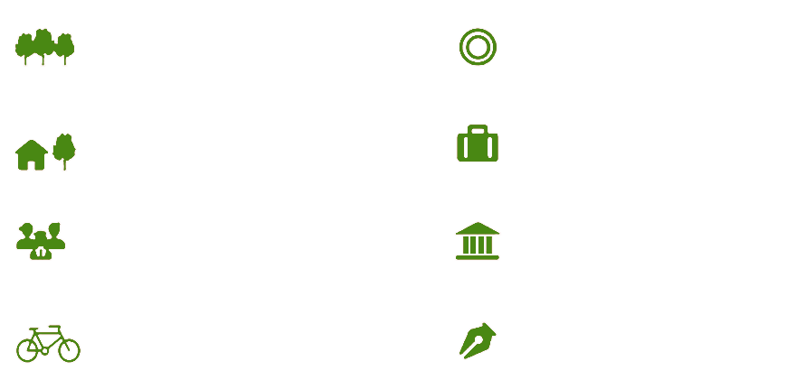
O que se espera da Lei Urbanística de Niterói?
Conferir maior qualidade ambiental
Melhorar a gestão dos impactos urbanísticos
Melhorar o desenho e a forma urbana
Equilibrar a oferta de serviços e moradia
Fortalecer a dimensão social
Preservar o patrimônio cultural e natural
Viabilizar a mobilidade urbana sustentável
Simplificar a aplicação da lei
Saiba mais em:
http://urbanismo.niteroi.rj.gov.br/

Slide 11
Simplificação da Lei
Consolidação das matérias de parcelamento, uso e ocupação do solo em uma única lei urbanística, capaz de representar de forma concisa os instrumentos normativos, facilitando sua consulta, aplicação e compreensão pela população.

Slide 12
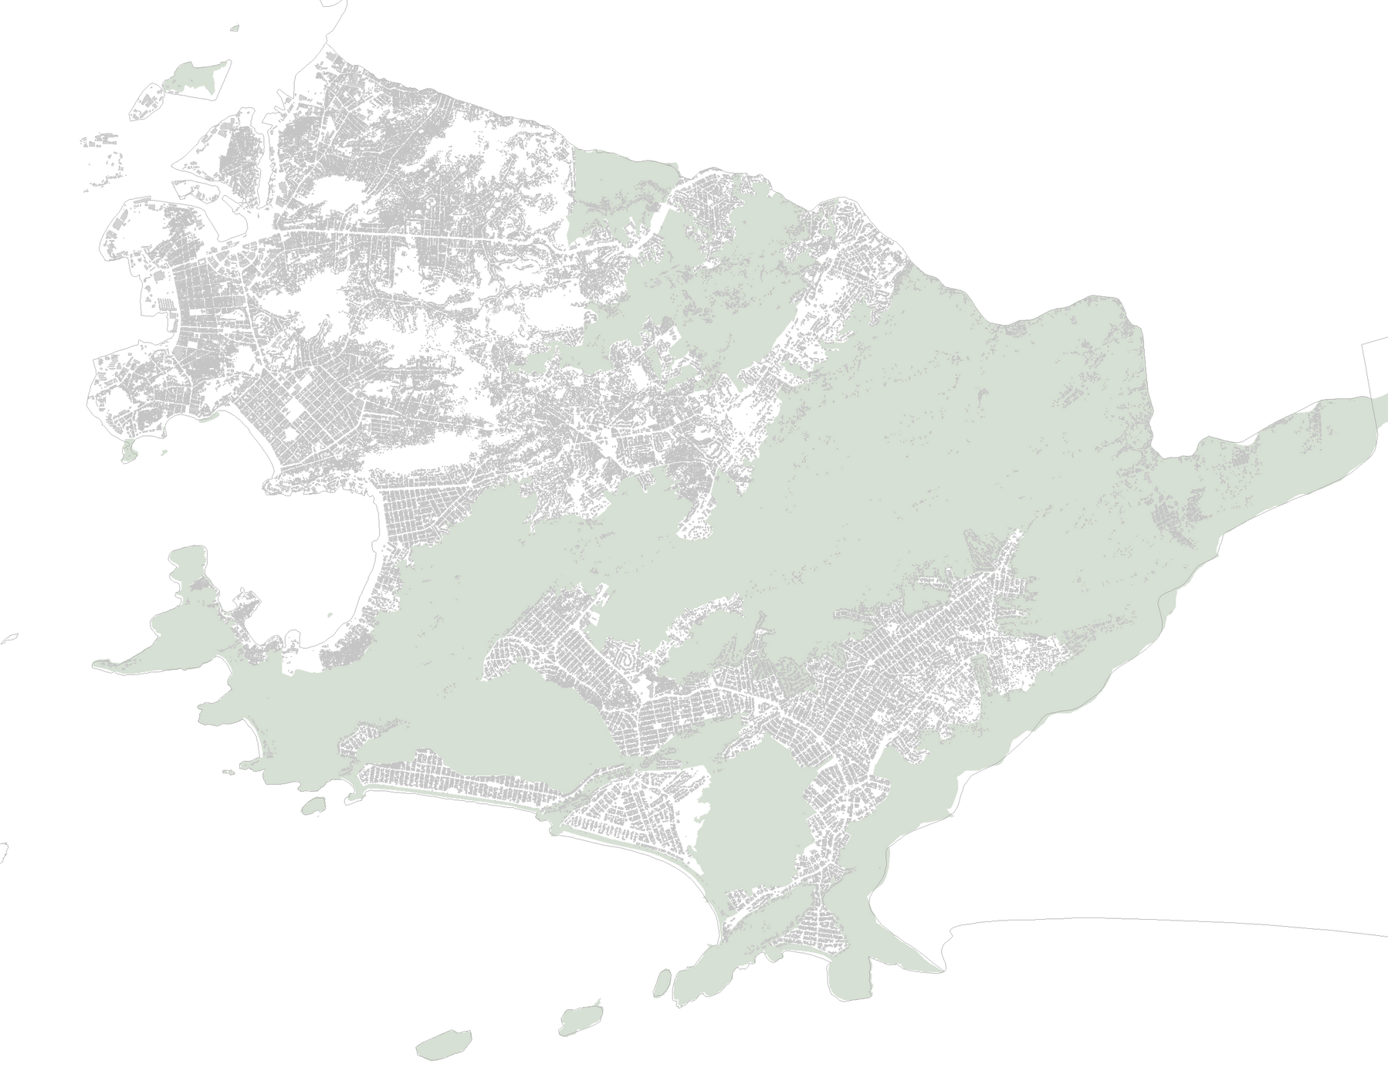
Simplificação da Lei
Atualmente
Nova Lei Urbanística de Niterói
Norte: 87 Frações Urbanas
Área Central: 24 Subsetores
Praias da Baía: 74 Frações
265 Frações Urbanas
15 Zonas de Uso
Pendotiba: 12 Zonas
Oceânica: 68 Frações
Leste: Plano Diretor / Leis Complementares

Slide 13
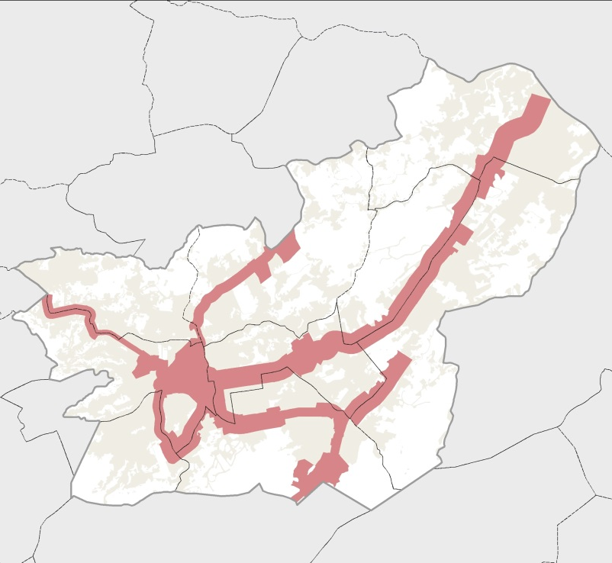
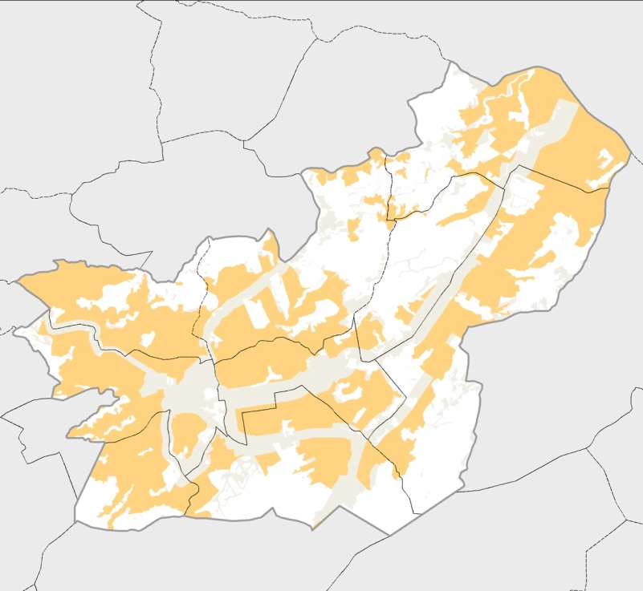
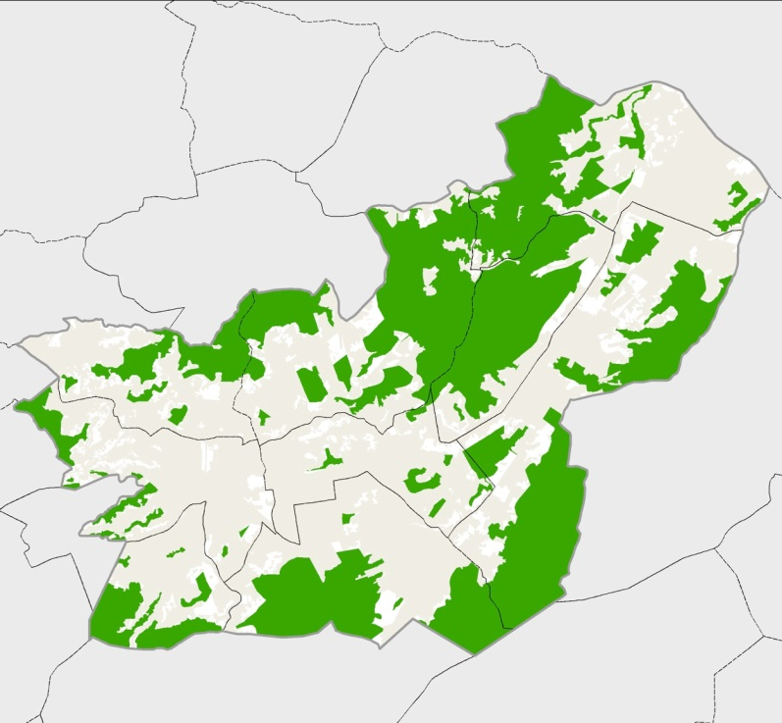
Compreensão estratégica do território urbano
Agrupamento das zonas de forma articulada, enfrentando as desigualdades e particularidades territoriais como parte de um conjunto necessário para o desenvolvimento estratégico do território.
Estruturação e Qualificação
Preservação urbana e interesse social
Preservação ambiental
16%
44%
40%

Slide 14
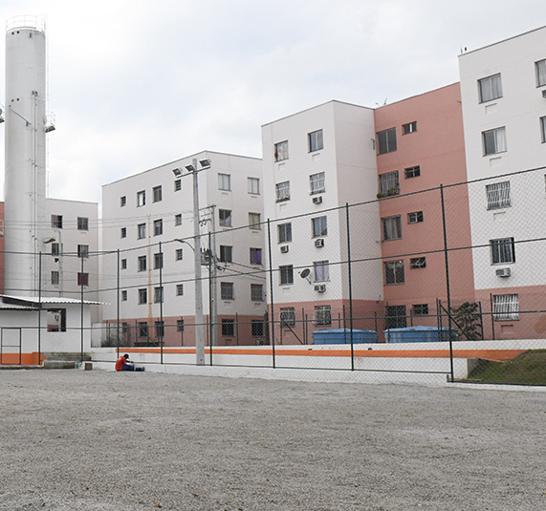
Garantir moradia digna para quem precisa
Manutenção da política habitacional proposta pelo Plano Diretor de Niterói e aprofundamento de suas diretrizes, como regulamentação dos parâmetros das ZEIS e aplicação de instrumentos de gestão da valorização do solo em todo o Município.

Slide 15
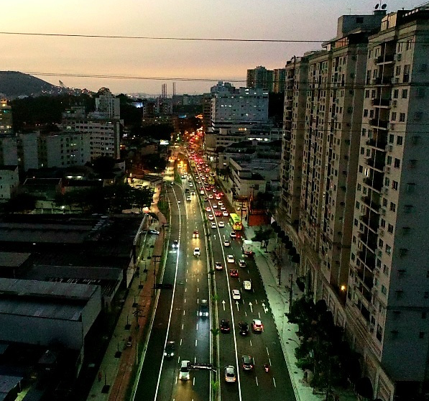
Orientar o crescimento da cidade para nas proximidades do transporte público
Demarcação dos Eixos de Estruturação Urbana do Plano Diretor como zonas de Estruturação, de Centralidade e de Integração Metropolitana.

Slide 16
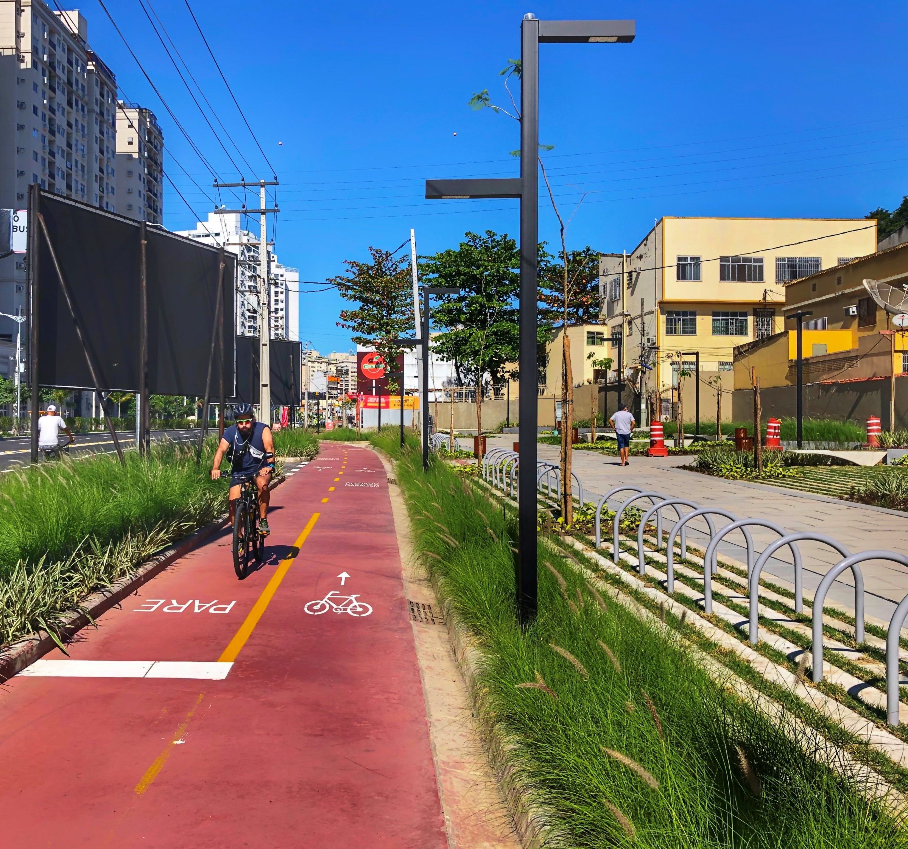
Mobilidade urbana sustentável
Qualificação do espaço urbano com foco no transporte público e nos modais não motorizados, como pedestres e ciclistas, por meio da ampliação de passeios, exigência de vagas de bicicleta em toda a cidade e de parâmetros qualificadores da ocupação.

Slide 17
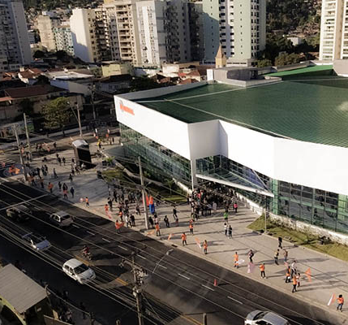
Qualificar a vida urbana dos bairros
Promoção do desenvolvimento econômico de bairros predominantemente residenciais, especialmente da Região Norte, com incentivo ao uso misto, e qualificação da inserção urbana dos grandes lotes, com fachada ativa, fruição pública e alargamento de calçada.

Slide 18
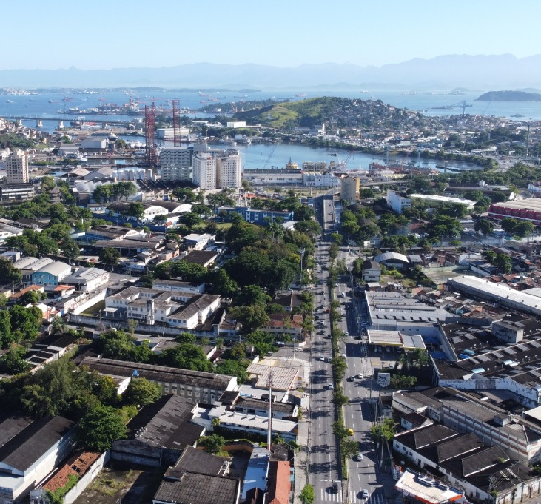
Promover o desenvolvimento econômico da cidade
Fortalecimento do setor produtivo na cidade e de estratégias para melhor distribuição das atividades econômicas nas Zonas de Desenvolvimento Econômico (ZDE), melhoria do ambiente de negócios e simplificação dos procedimentos de licenciamento.

Slide 19
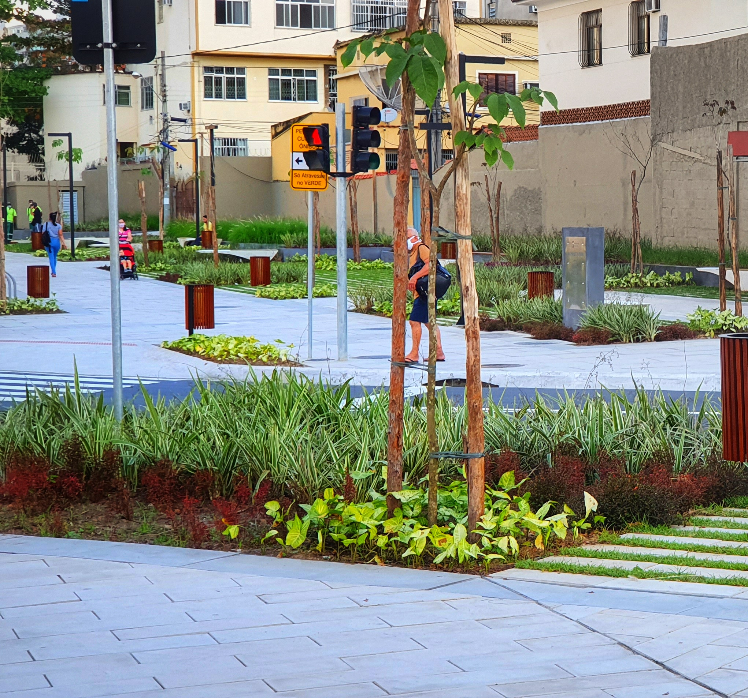
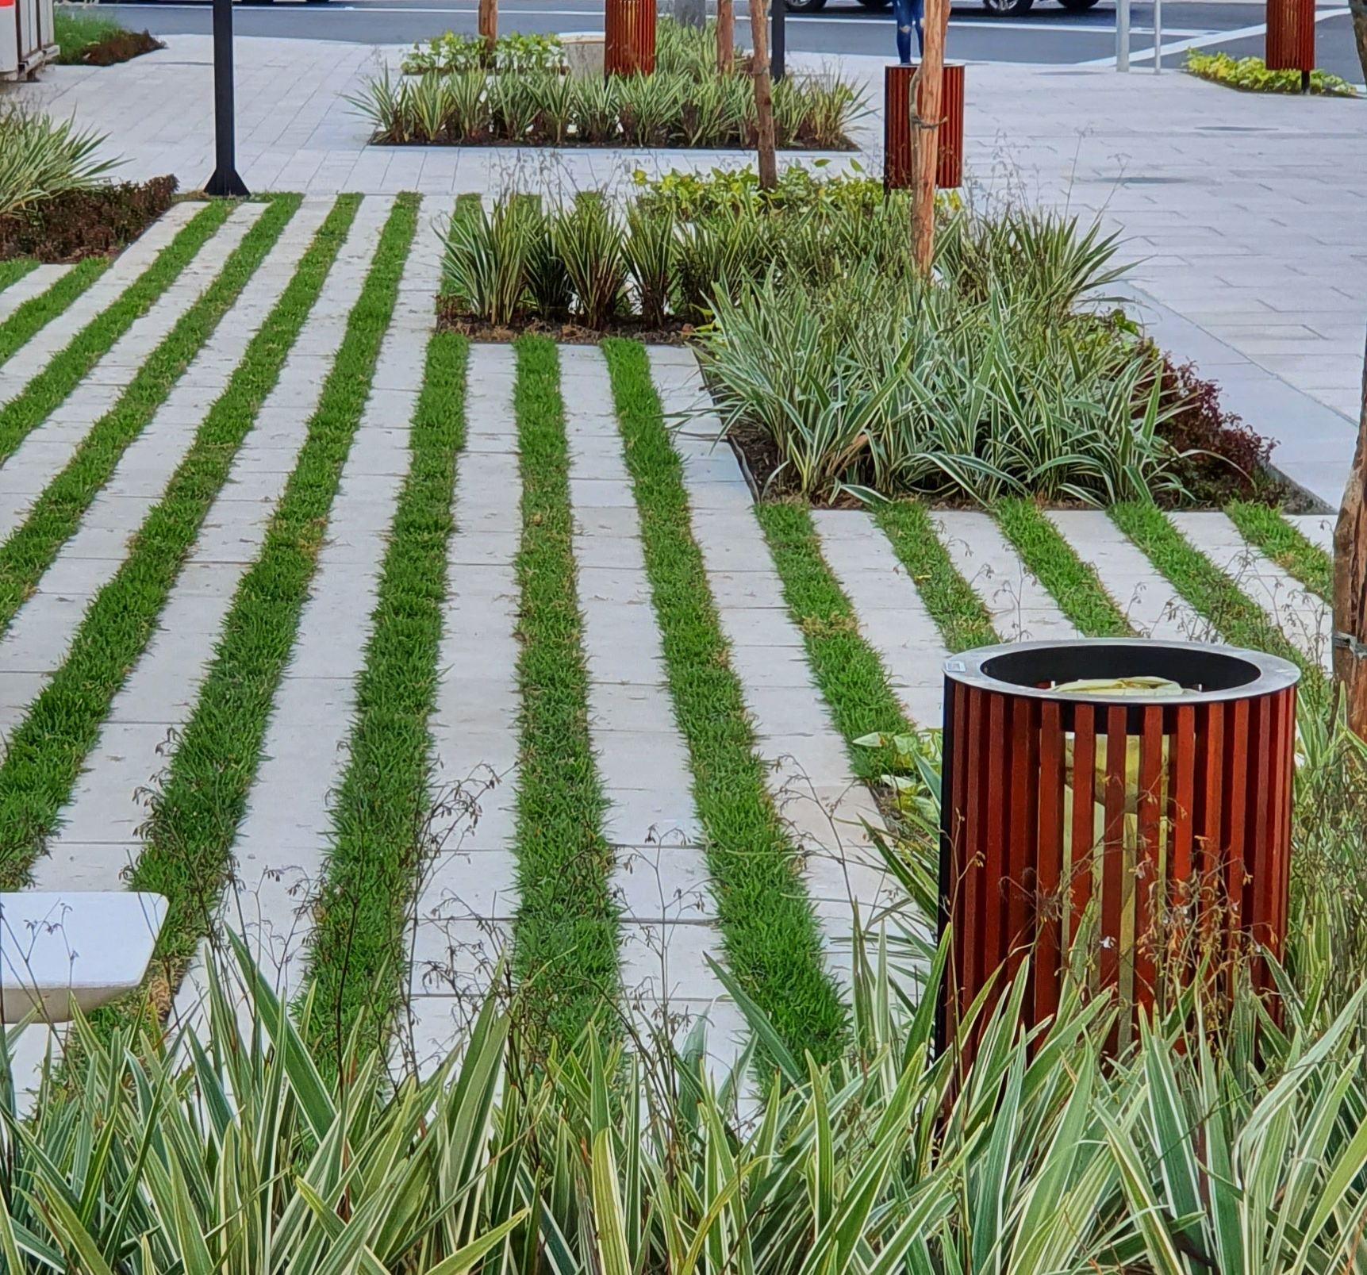
Agenda ambiental no desenvolvimento da cidade
Introdução de parâmetros que garantam que o processo de produção e transformação da cidade seja acompanhado de medidas de qualificação ambiental.

Slide 20
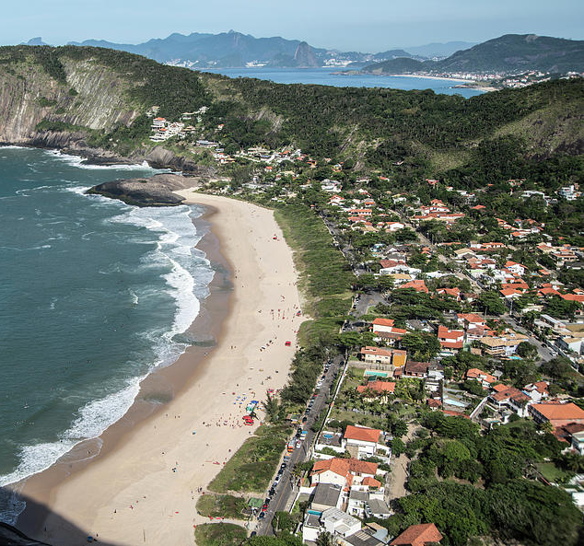
Preservar o patrimônio histórico, cultural e paisagístico
Regulamentação dos parâmetros de uso e ocupação do solo nas Zonas Especiais de Preservação do Ambiente Cultural (ZEPAC) salvaguardando a manutenção das características urbanas e do modus vivendi da população.

Slide 21
Lei Urbanística de Niterói
1ª Audiência Pública
03 de agosto de 2021

Slide 22
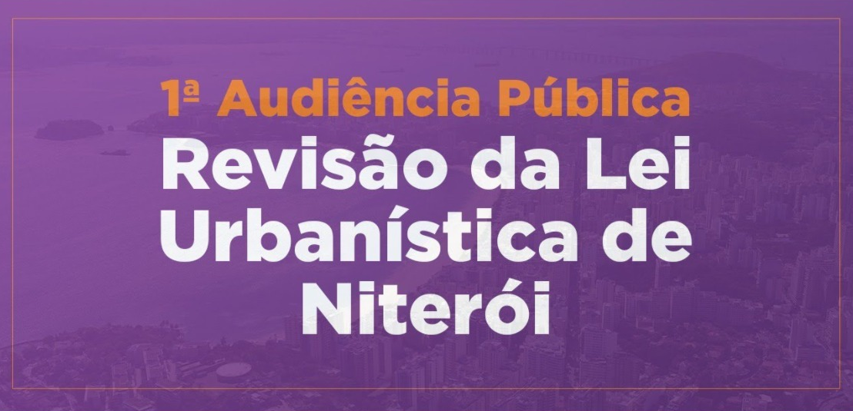
Lei Urbanística de Niterói
1ª Audiência Pública
03 de agosto de 2021

